Slide 1
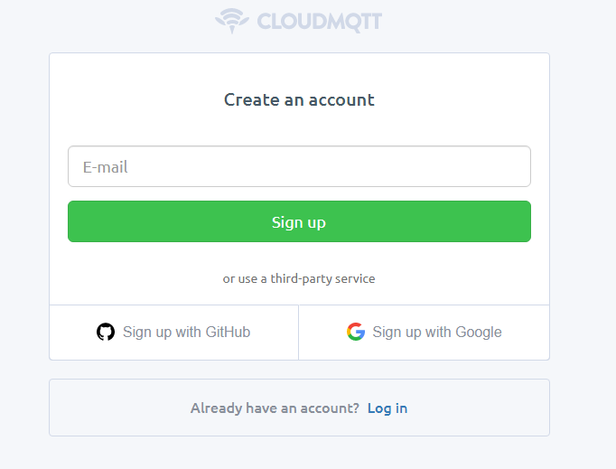
Автозапуск GPRSMQTT
Notes:
В первую очередь создаём учётную запись на сайте CloudMQTT

Slide 2
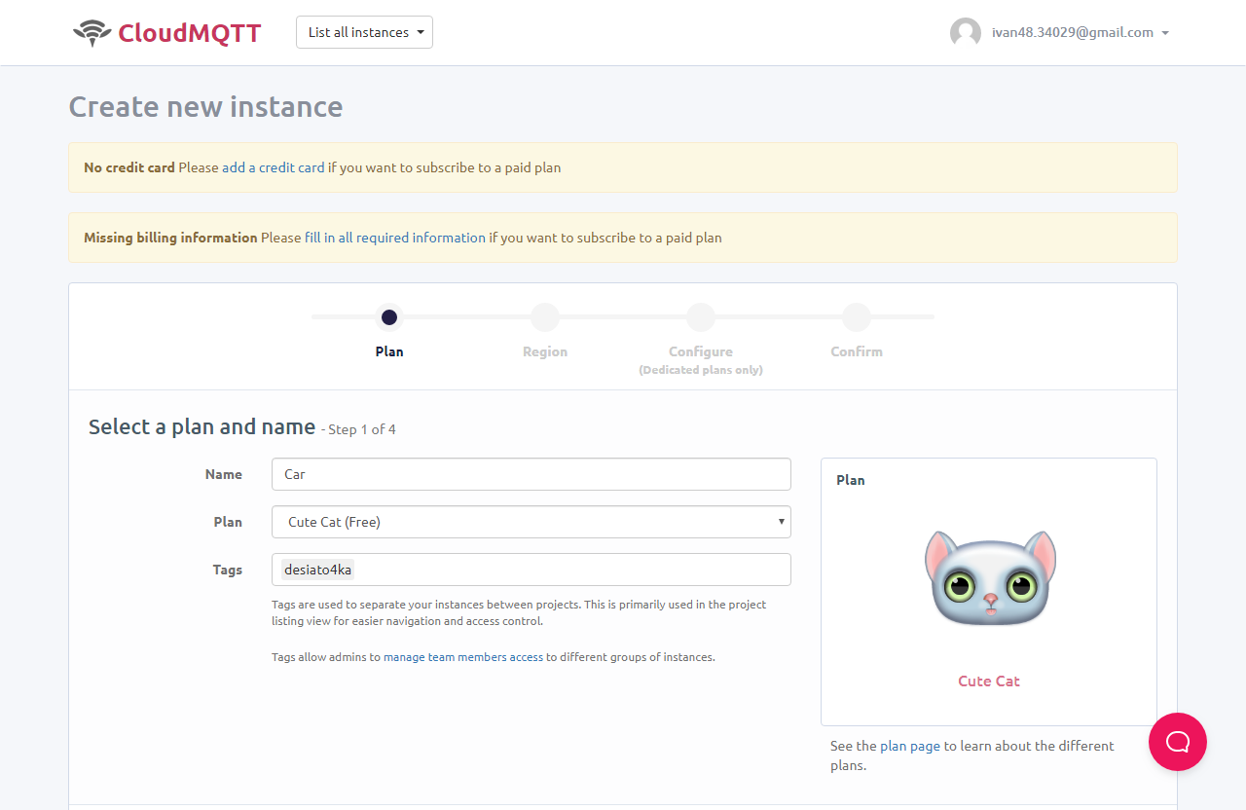
Создаём бесплатный план
Notes:
Выбираем имена для устройств, переходим к следующему шагу.

Slide 3
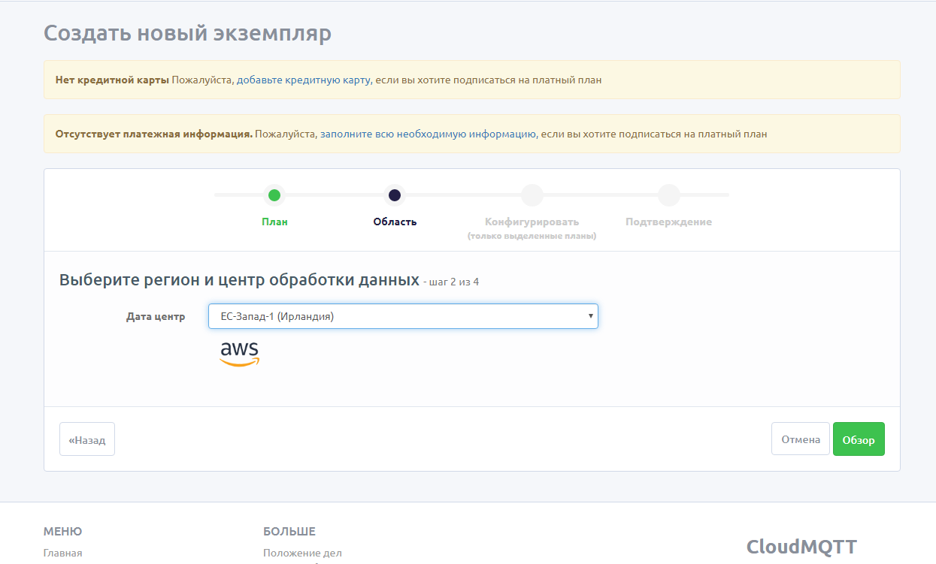
Notes:
Лично мне почему то везло больше с ирландией, а с вирджинией были постоянно какие проблемы, но может это частность…
Переходим к следующему этапу.

Slide 4
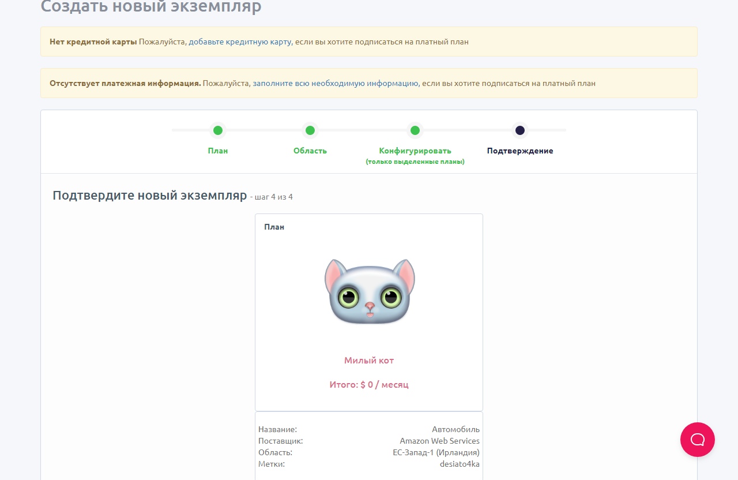
Notes:
Если всё устраивает, то можно подтвердить создание экземпляра.

Slide 5
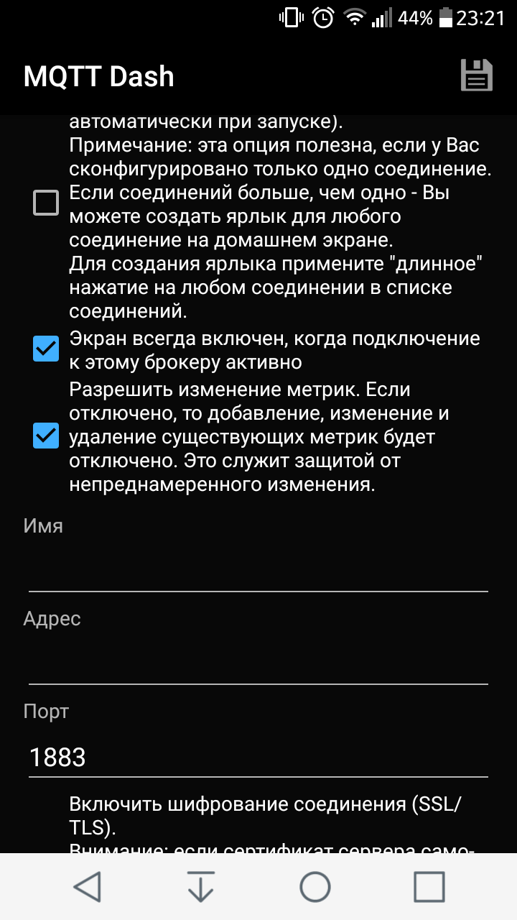
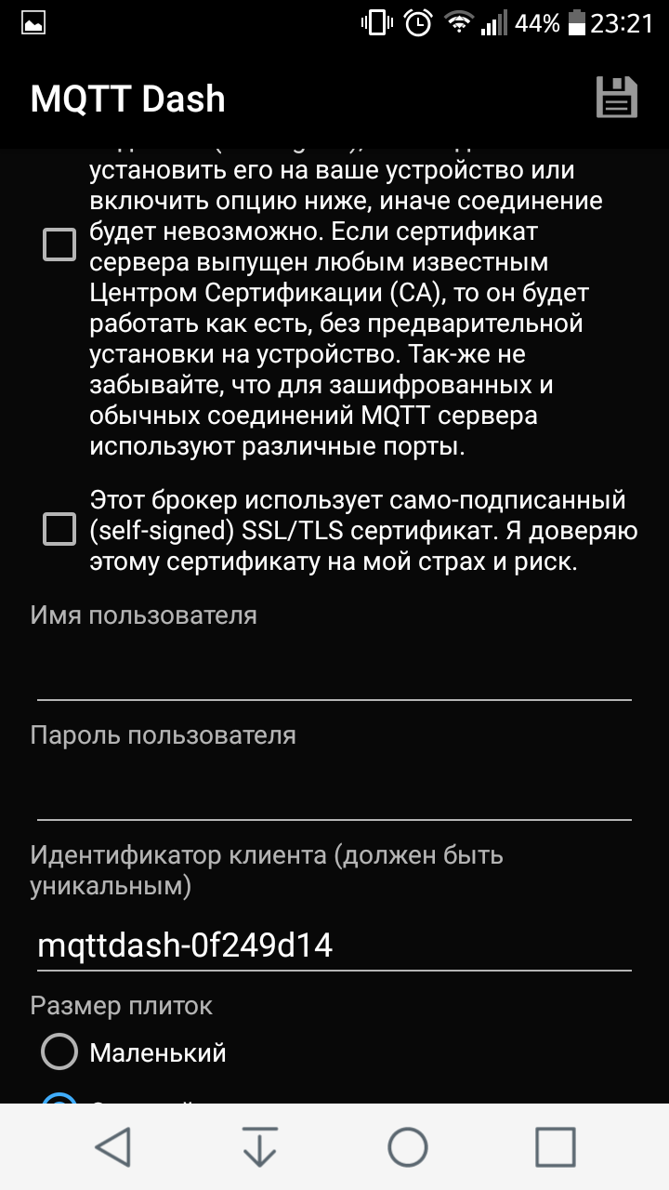
Настраиваем приложение MQTTDASH на андроид
Notes:
Прописываем данные из

Slide 6
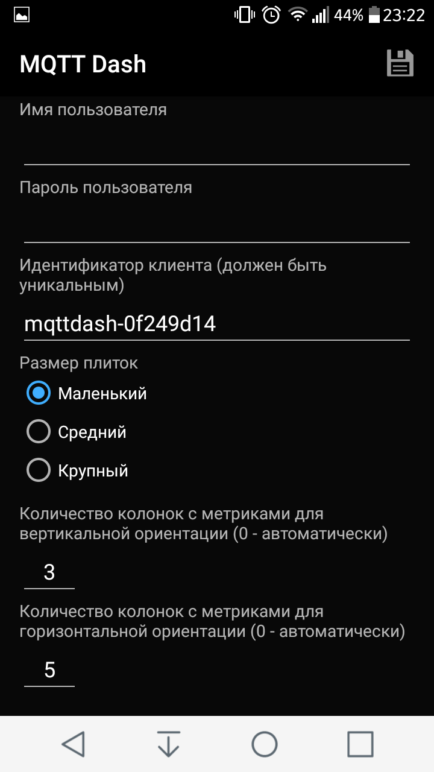
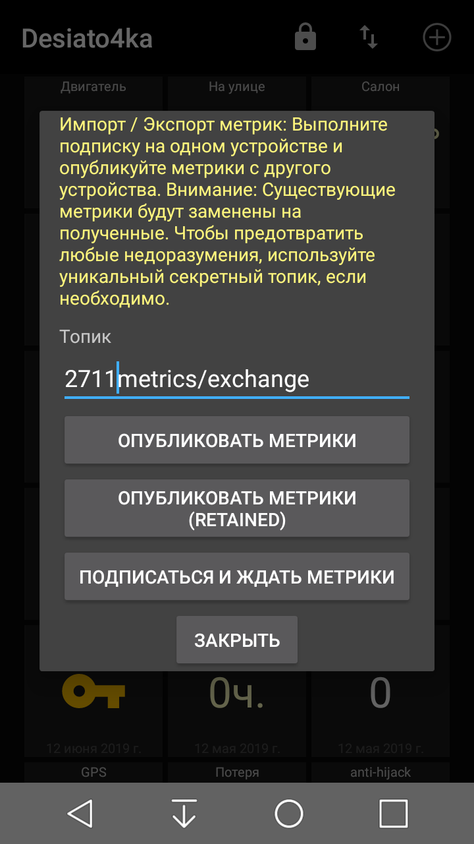
Notes:
Заканчиваем настройки размерами и количеством колонок, сохраняемся и вызываем меня импорта экспорта, вставляем цифры и прожимаём кнопку принять метрики

Slide 7
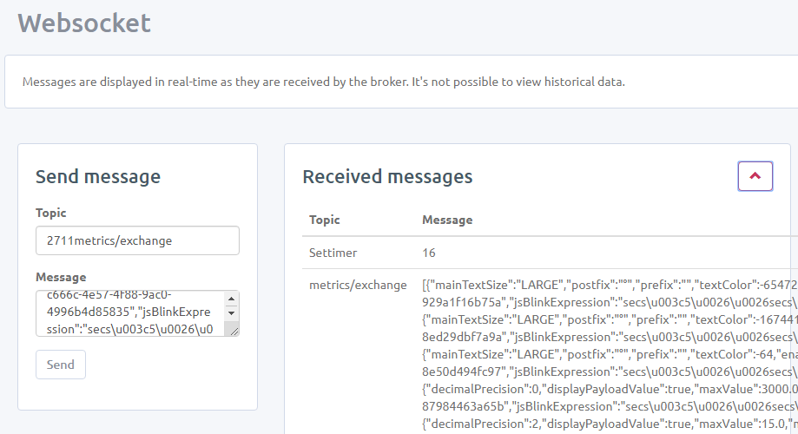
Настройки в приложении CloudMQTT
Notes:
Вставляем такие же циферки как и в DASHMQTT, копируем метрики и вставляем в сообщение , прожимаем в телефоне получить, а после в websockete отправить

